Slide 1
AWS Storage and Database
Jae Hyeon Kim

Slide 2
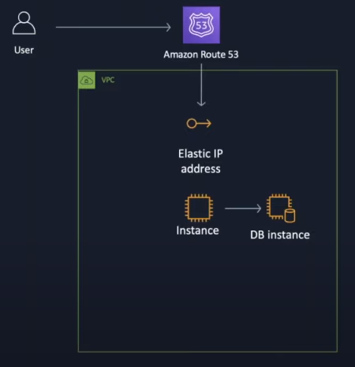
간단한 아키텍처에서도 Storage는 필수

Slide 3
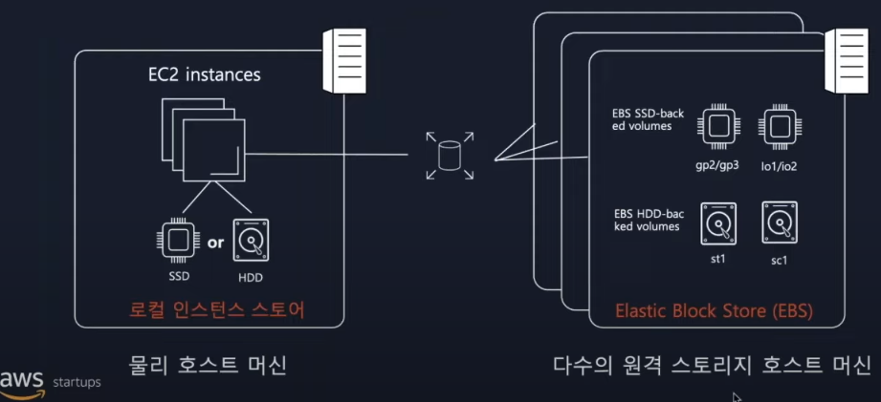
EC2 인스턴스가 사용할 수 있는 블록 스토리지 옵션
Notes:
일반적으로는 물리적으로 붙어있기 때문에 수십만 iops가 필요하거나 레이턴시가 적은 고성능 스토리지가 필요할 때 사용.
휘발성이기 때문에 사용자가 durability에 대한 책임을 지는 경우, 스왑, 버퍼 등 임시 파일용도로 사용 가능
Ebs도 충분히 빠른 서비스 제공

Slide 4
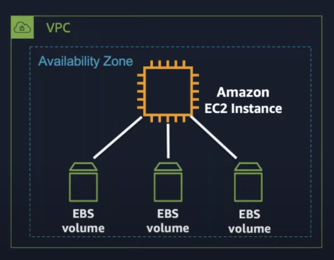
Amazon Elastic Block Storage(EBS)
EBS는 EC2에서 사용하도록 설계된 영구 지속 블록 스토리지 서비스
EBS 볼륨을 활용하여 파일시스템을 생성하거나 블록 디바이스 자체로 활용
고성능 대규모 데이터 처리와 트랜잭션 집약적인 워크로드에 사용
데이터베이스, 빅데이터 분석, 엔터프라이즈 애플리케이션과 같은 중요한 업무에 활용

Slide 5
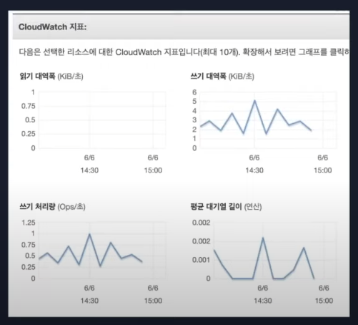
Amazon EBS 운영 우수성
완전 관리형 서비스
다양한 이벤트 및 모니터링 지표 제공(5분 단위, io1은 1분 단위)
처리량, IOPS, 지연시간 등
SDK 및 CLI로 자동화
Amazon Data Lifecycle Manager
스케줄 기반 자동 스냅샷 생성
보관 기관 정책/자동 리전 복제
태그 기반 타겟 볼륨 선정

Slide 6


IOPS, Throughput
IOPS는 초당 발생하는 IO Operation
Throughput은 초당 처리한 양

Slide 7
IOPS, Throughput
빠르게 여러 개를 먹는 능력이 필요?
IOPS가 높아야함
Notes:
대부분의 db들은 많은 용량을 한번에 가져오는 것 보다는 작은 용량에 대해서 빠르게 자주 가져오는걸 원한다.

Slide 8
IOPS, Throughput
큰 입으로 더 많은 데이터를 처리하는 능력이 높아야 함
Notes:
데이터를 순서대로 빠르게 읽어와야 하는 경우.
예를 들어 빅데이터 분석을 할 때 기가바이트 단위로 데이터를 읽어들어와야 할 때

Slide 9
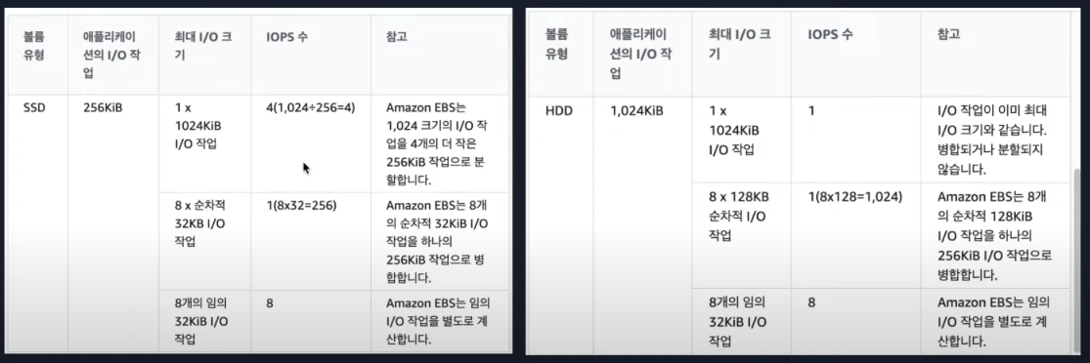
IOPS, Throughput

Slide 10
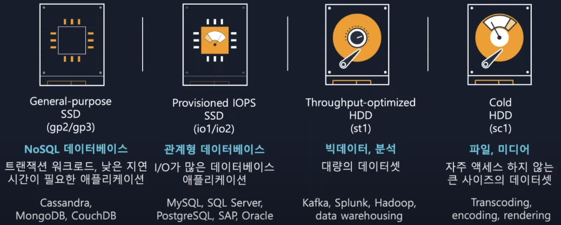
Amazon EBS 볼륨 유형
Notes:
Ssd는 iops가 좋고, hdd는 저렴하면서 throughput이 좋다

Slide 11
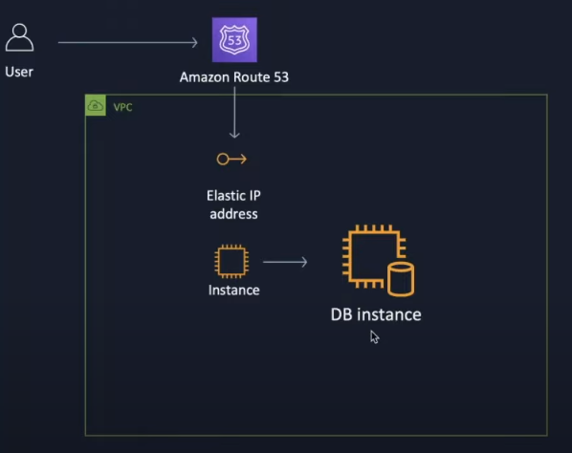
더 큰 볼륨이나 다른 타입이 필요하다면?
Notes:
대상의 유형에는 인스턴스, ip주소, 람다 함수

Slide 12
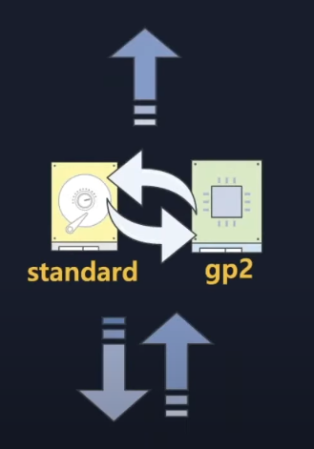
Amazon EBS 무중단 변경 및 비용 효율성
Elastic Volumes
인스턴스 중단 없는 볼륨 타입 변경, 크기 변경
인스턴스 중단 없는 IOPS 변경(io1)
인스턴스 변경은 최고 6시간 경과 후 재변경 허용
생성한 용량만큼만 비용을 지불
비용 절감을 위한 증분 기반의 스냅샷 가능
Notes:
증분이란 변경된 부분만 변경하기 때문에 효율적으로 백업 가능

Slide 13
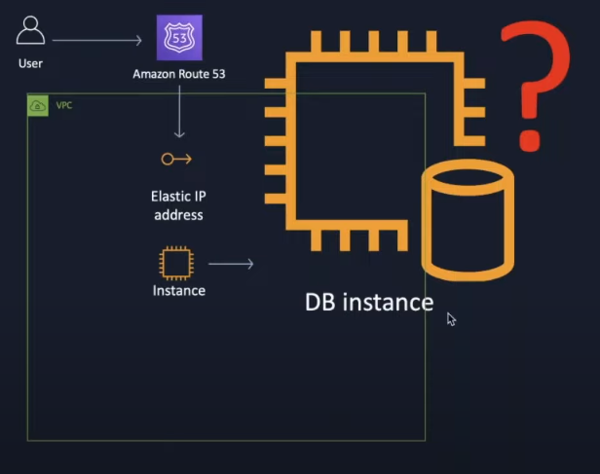
관리형 데이터베이스
Notes:
Db인스턴스가 너무 커져서 관리를 해야 한다고 가정했을 때, 타입 변경, 용량 추가 정도로만 해결은 불가능하다. 데이터베이스의 설정, 업데이트, 이중화 등에 대한 고민이 있다.

Slide 14
자체 관리 데이터베이스 시스템의 단점
하드웨어 및 소프트웨어 설치, 구성, 패치, 백업
성능 및 가용성 이슈
컴퓨팅 및 스토리지 용량 계획 및 클러스터 확장
보안 및 규정 준수

Slide 15
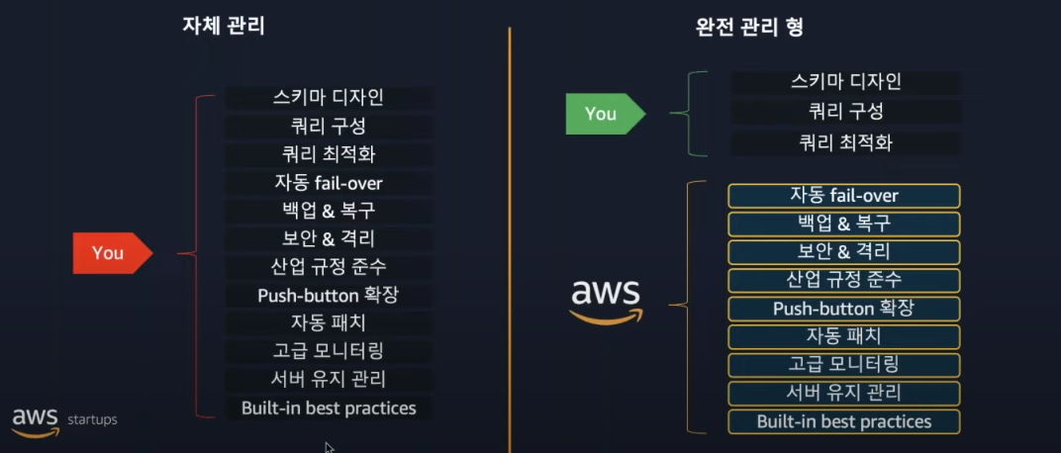
자체 관리 데이터베이스 시스템의 단점

Slide 16
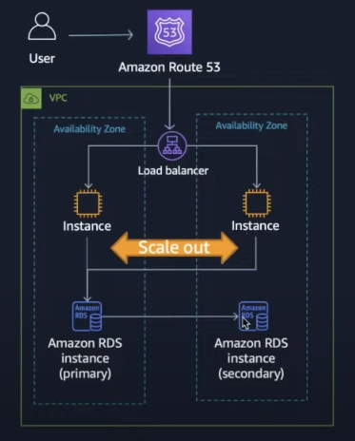
손쉬운 설치 및 HA 구성
Notes:
Ha(high availability)는 2개의 서버를 이용하여 하나는 active상태, 나머지 하나는 standby 상태로 정해놓는다. 거의 모든 부하는 active에서 부담하고 standby상태의 서버는 장애가 발생하지 않는 이상 거의 가동하지 않는다.

Slide 17
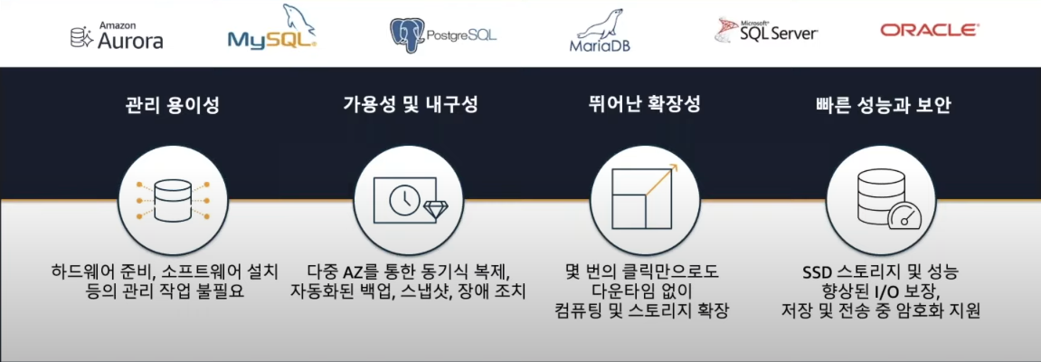
Amazon RDS

Slide 18
Amazon RDS 운영 편의성
AWS 관리 콘솔이나 AWS CLI, 간단한 API 호출 등으로 모든 관계형 DB 관리 가능
몇 번의 클릭만으로 하드웨어 프로비저닝, 패치, 백업, 복구, 확장, 고가용성 등의 작업이 가능
Built-in 된 모니터링, 보안 기능

Slide 19
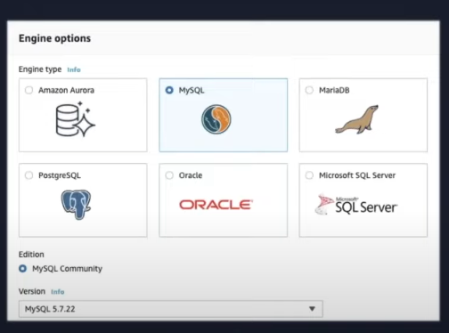
Amazon RDS 운영 편의성 - Provision
AWS 콘솔에서 몇 분 만에 서비스에 필요한 데이터베이스 구성
상면, 서버, 네트워크, OS설치, DB설치 등의 모든 작업이 불필요

Slide 20
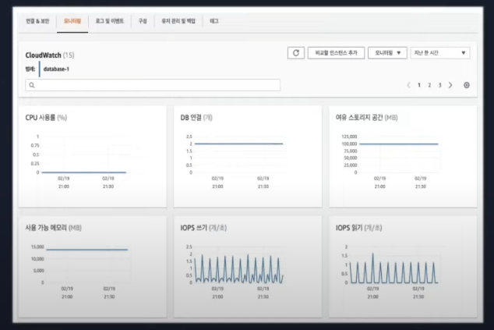
Amazon RDS 운영 편의성 - 모니터링
DB 인스턴스에 대한 CloudWatch 지표 모니터링
CPU, Memory, Disk Space, IOPS 등
DB로그를 CloudWatch Logs에 직접 upload
Amazon RDS for MySQL/MariaDB
Enhanced 모니터링
시스템 수준 지표 모니터링
1초 단위까지 지표 수집
3rd party 모니터링 툴과 통합 가능

Slide 21
Amazon RDS 운영 편의성 – 알람(Alarm)
Amazon SNS와의 연계를 통해 RDS에서 이벤트 발생 시 경보 수신 가능
Amazon SNS에서 지원하는 모든 형태 경보(이메일 또는 HTTP 엔드포인트 호출) 지원
6가지 소스 유형(DB 인스턴스, DB 파라미터 그룹, DB 보안 그룹, DB 스냅 샷, DB 클러스터, DB 클러스터 스냅샷)
17가지 이벤트 범주(가용성, 백업, 삭제, 구성 변경 등)

Slide 22
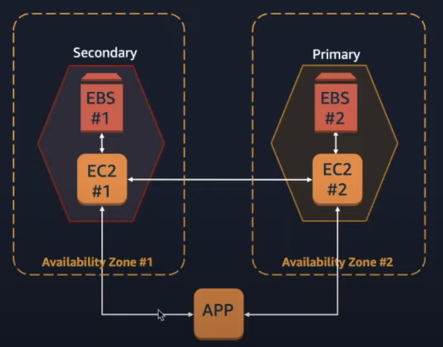
Amazon RDS 가용성 및 내구성
물리적으로 분리된 가용 영역에 standby 데이터베이스를 운영하여 가용성 높임
동기식 복제
자동 Failover(1~2분 이내)
Primary 안정성을 위해 standby 복제본에 백업, 패치, 시스템 업그레이드 먼저 수행
한 번의 클릭으로 생성(운영 중 수행 또한 가능)

Slide 23
Amazon RDS 가용성 및 내구성

Slide 24
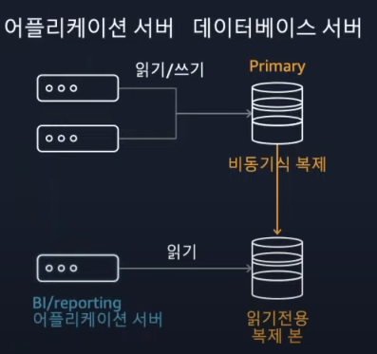
가용성 및 내구성 – 읽기전용 복제본
읽기 업무를 분담하여 소스 데이터베이스에 대한 워크로드 부하 완화
다른 지역의 애플리케이션에 데이터를 제공
장애 발생시 빠른 복구를 위해 읽기 전용 복제본을 마스터로 승격
MySQL, MariaDB 및 PostgreSQL, Oracle 지원

Slide 25
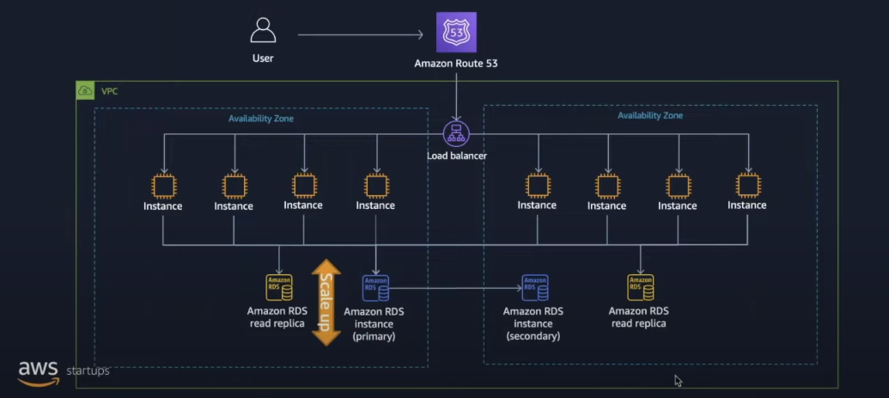
인스턴스와 함께 데이터베이스도 확장
Notes:
액티브 스탠바이가 장애 복구를 빠르게 하고 read replica가 부하를 줄여준다

Slide 26
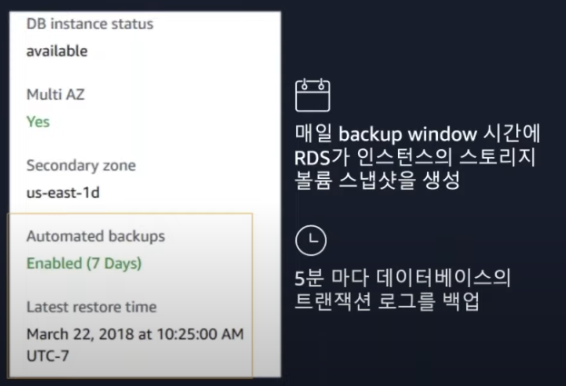
가용성 및 내구성 – 자동 백업
매일 전체 인스턴스에 대한 볼륨 백업
데이터베이스 변경 로그 저장
기본 7일, 최대 35일간 보관
백업 중 데이터베이스 성능 영향 최소화
다중 AZ 배포 사용시 standby를 통한 백업

Slide 27
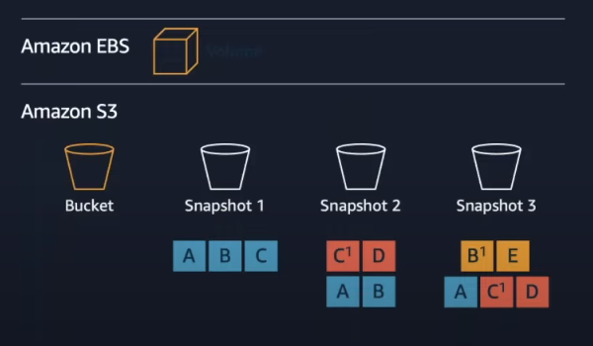
가용성 및 내구성 – 데이터베이스 스냅샷
증분식 백업
Amazon S3 99.9999999999% 내구성
스냅샷 암호화 기능 지원
여러 region에 복사하거나 다른 계정과 공유 가능
Notes:
불필요한 데이터 저장 x

Slide 28
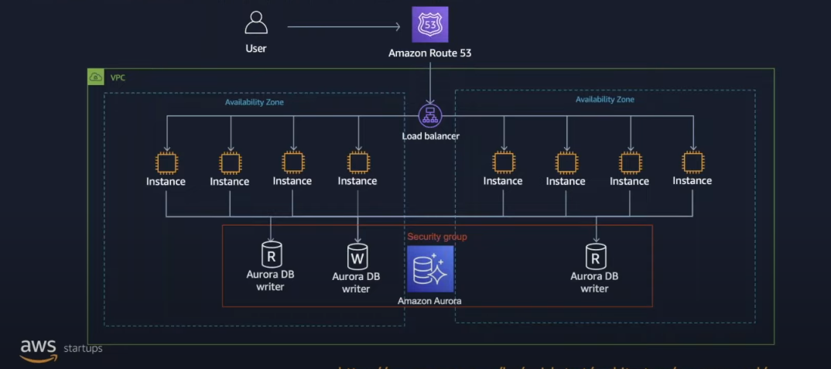
Amazon Aurora Database

Slide 29
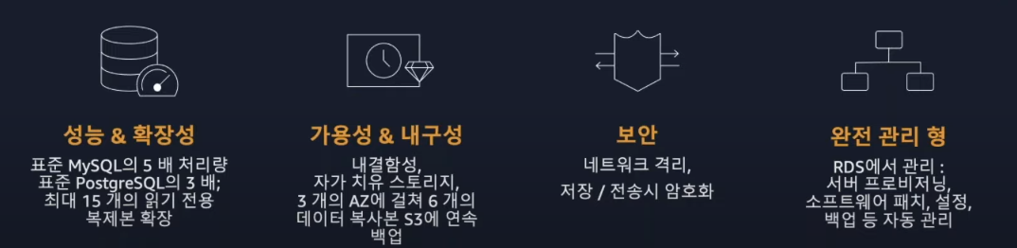
Amazon Aurora Database
클라우드용으로 구축된 MySQL 및 PostgreSQL 호환 관계형 데이터베이스
1/10th 비용으로 상업용 데이터베이스의 성능 및 가용성

Slide 30
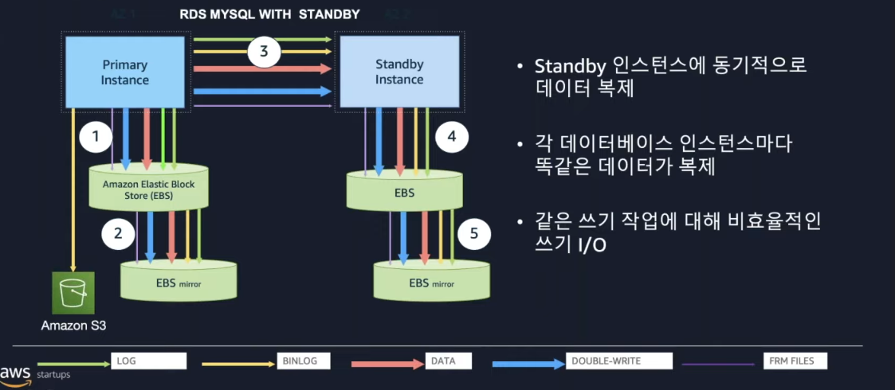
전통적인 데이터 복제 방식

Slide 31
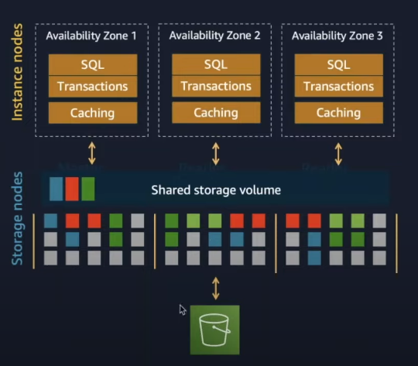
Amazon Aurora – 확장, 분산형 아키텍처
데이터베이스용으로 설계된 로그 구조 기반의 분산형 스토리지 시스템
3개의 가용 영역에 걸친 수백 개 이상의 스토리지 노드로 스트라이핑
AZ 전체 장애 + 1개의 데이터 손실까지 대비 가능한 총 6개의 복제본 유지
스토리지를 공유하여 복제 작업 부하를 줄어들도록 함

Slide 32
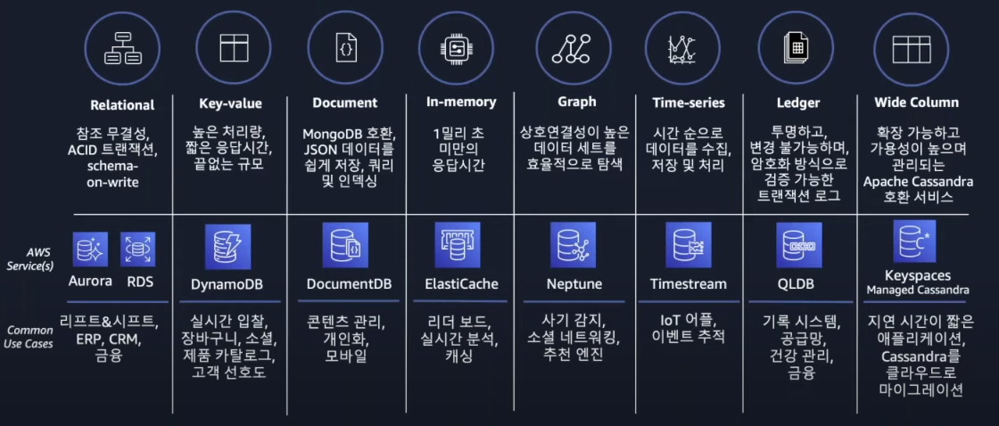
목적에 맞게 구축된 데이터베이스

Slide 33

Amazon ElasticCache
Redis, Memcached와 호환
완전관리형인 메모리 스토어
읽기 작업이 과중한 경우 지연시간 단축, 처리량 향상
콘솔에서 몇번의 클릭으로 손쉽게 설정
1밀리초 미만의 응답시간
Scale-up/in/out 다양한 옵션, 수요에 맞게 확장
다중 가용영역(AZ) 지원
추가 비용없이 CloudWatch를 통한 상세한 통계 모니터링

Slide 34
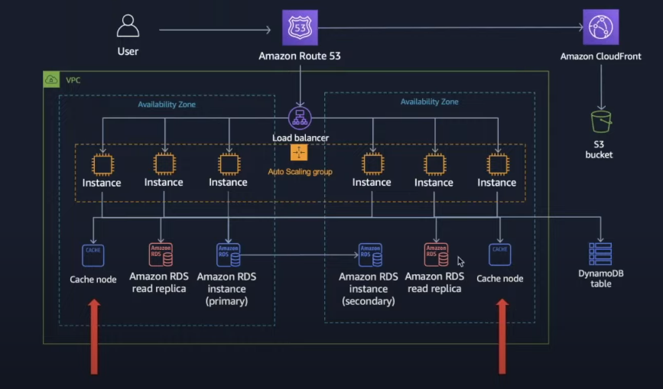
Amazon ElasticCache
Notes:
불필요한 데이터 저장 x

Slide 35

Amazon DynamoDB
완전관리형 key-value, 문서 데이터베이스
어떤 규모에서도 10밀리초 미만의 성능을 제공
내구성이 뛰어난 다중 리전, 다중 마스터 데이터베이스
보안, 백업 및 복원, 인 메모리 캐싱 기능을 기본 제공
하루 10조 개 이상 요청 처리 가능
초당 2000만개 이상의 피크 요청을 지원 가능
사실상 무제한의 처리량과 스토리지
Notes:
불필요한 데이터 저장 x

Slide 36
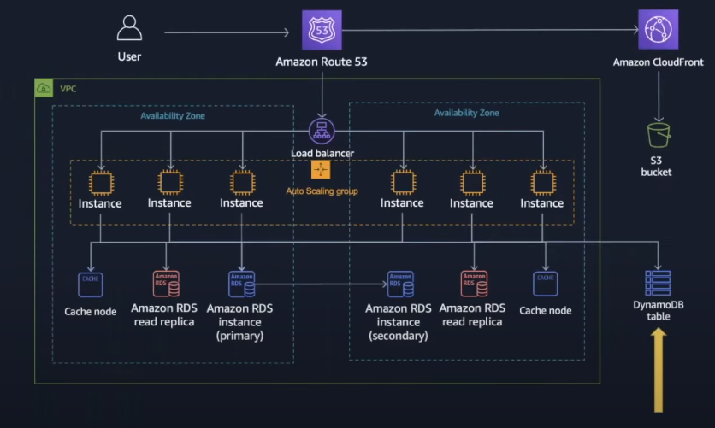
Amazon DynamoDB
Notes:
커머셜의 상품 카탈로그, 장바구니, 웹 세션 등등

Slide 37
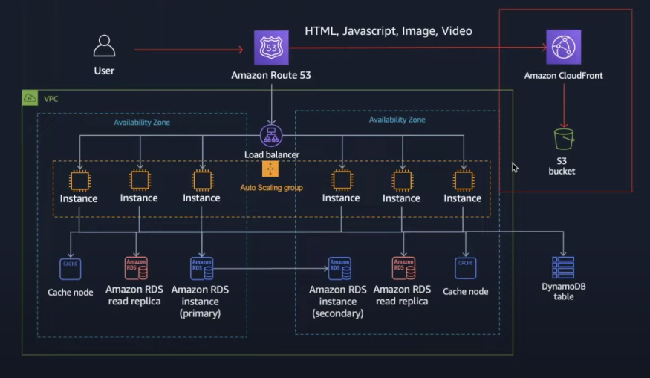
CloudFront와 S3를 활용한 정적 컨텐츠 부하 분산
Notes:
커머셜의 상품 카탈로그, 장바구니, 웹 세션 등등

Slide 38
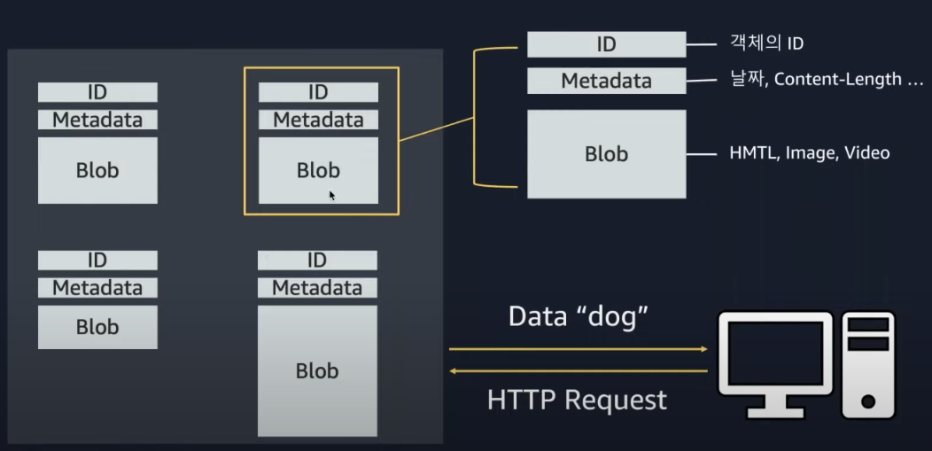
오브젝트 스토리지

Slide 39
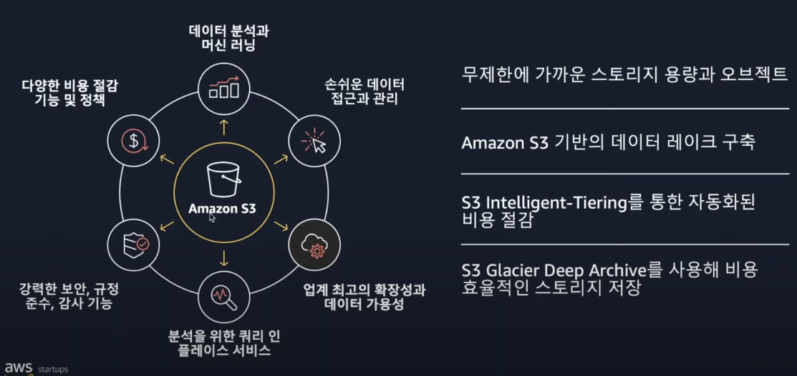
Amazon Simple Storage Service(S3)

Slide 40
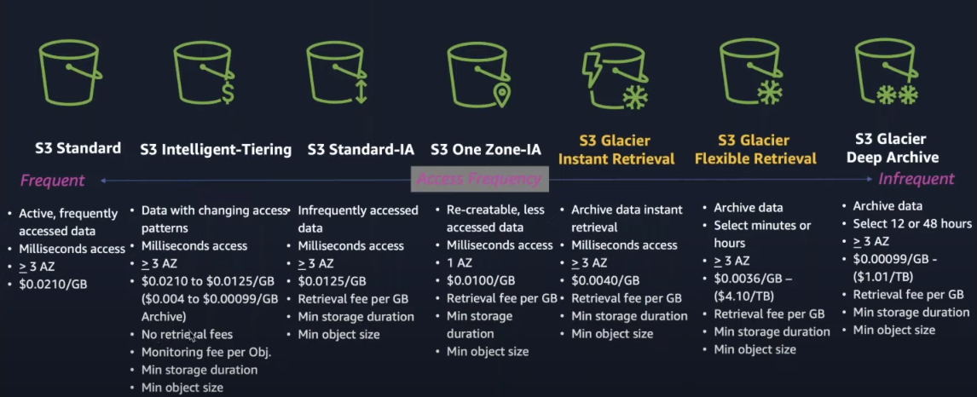
Amazon S3 스토리지 클래스

Slide 41
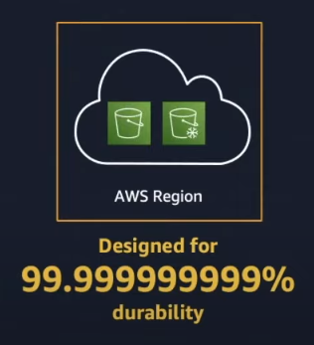
Amazon S3 고가용성 및 내구성
데이터는 3곳 이상의 물리적으로 분리된 가용영역에 저장
S3의 내구성과 가용성 설계 기준
내구성: 99.999999999%
가용 수준: 99.99%

Slide 42
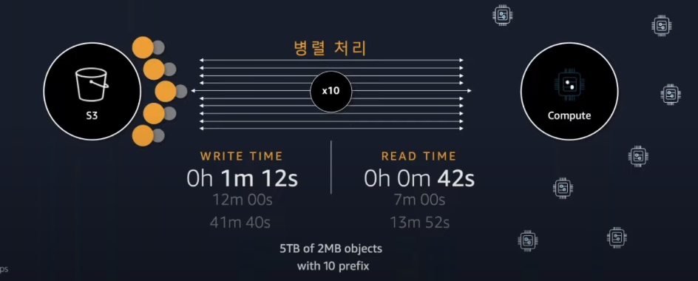
Amazon S3 성능 및 용량
파티션 당 초당 5,500외 읽기 또는 3,500회 쓰기 지원
병렬처리로 성능 극대화

